Slide 1
МИНИСТЕРСТВО НАУКИ И ОБРАЗОВАНИЯ РОССИЙСКОЙ ФЕДЕРАЦИИ
Государственное автономное профессиональное образовательное учреждение
“Тюменский техникум строительной индустрии и городского хозяйства”
Самостоятельный проект
Выполнил:
Ташлыков Дмитрий
Студент 2 курса группы ИСиП

Slide 2
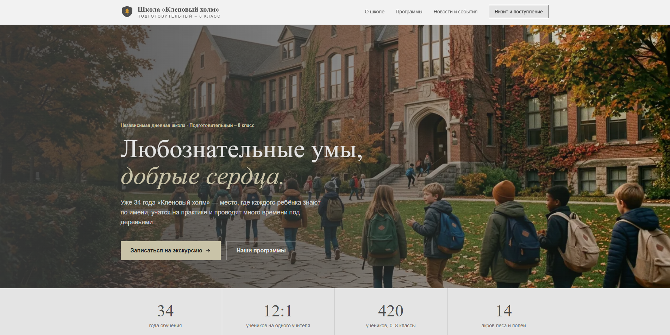
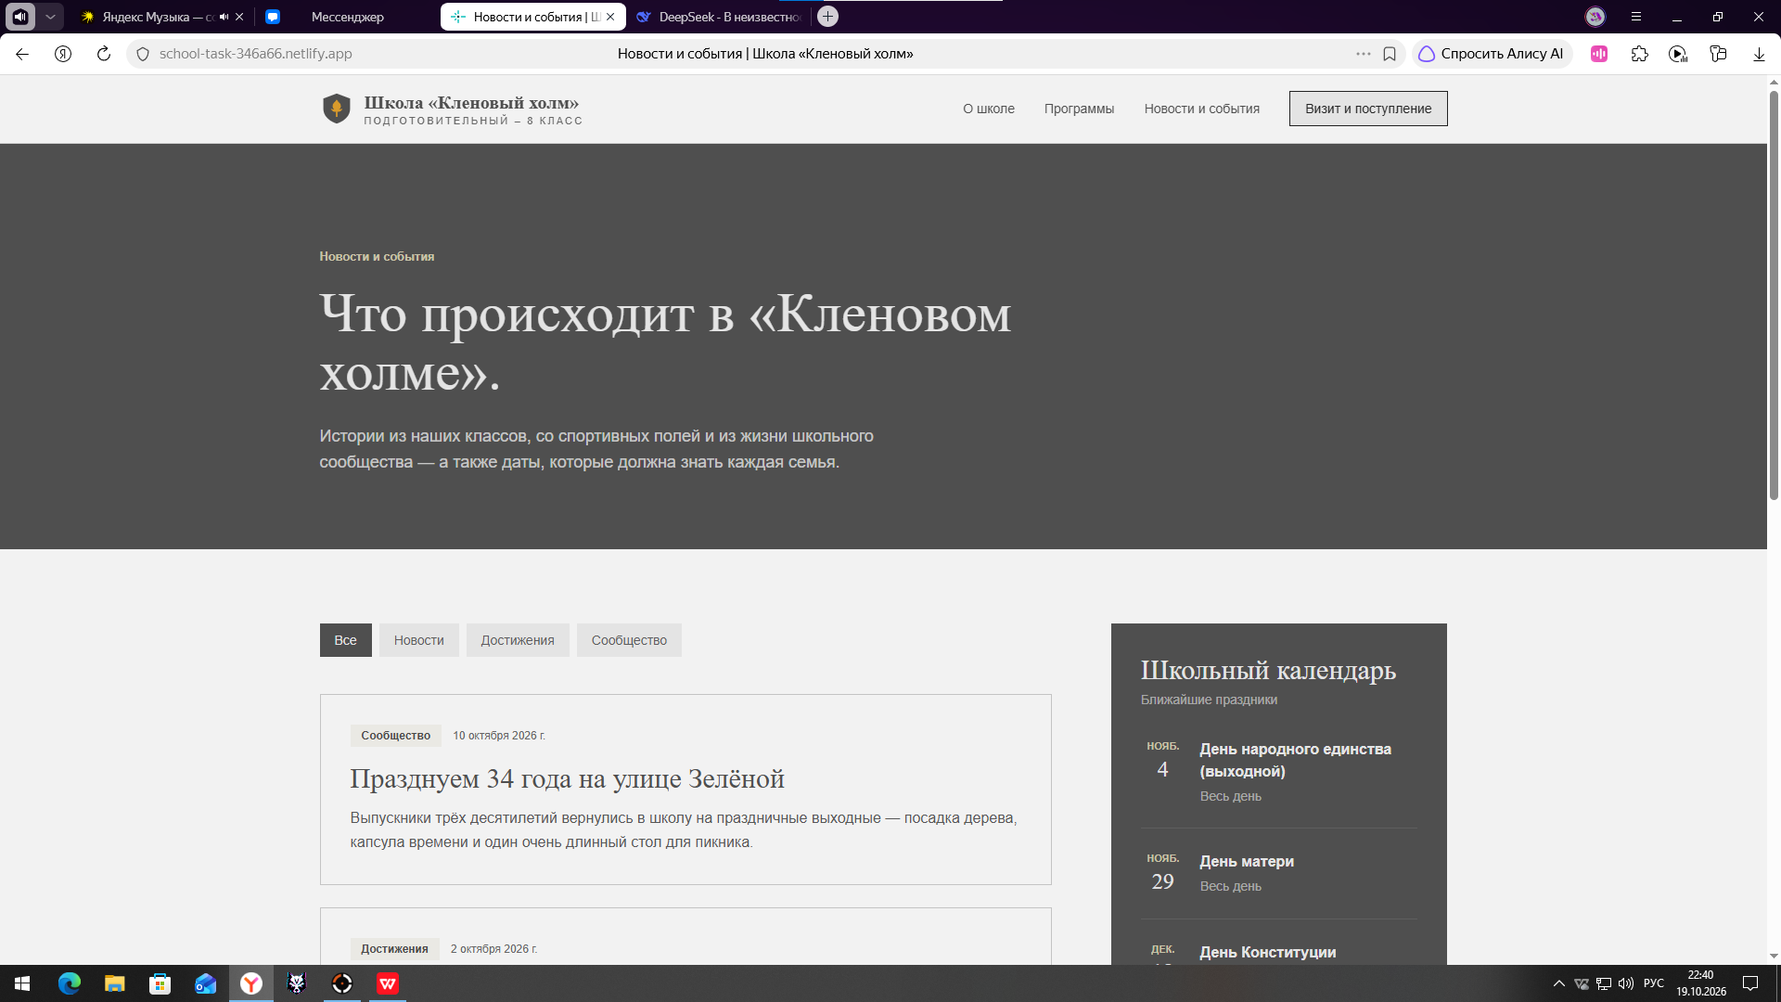
Главная страница

Slide 3
Функционал
1.”О школе” — сведения об учреждении
2.”Программы” — учебные/дополнительные программы
3.”Новости и события”— актуальная информация и мероприятия
4.”Визит и поступление”— данные для посетителей и поступающих (правила, контакты, порядок зачисления)

Slide 4
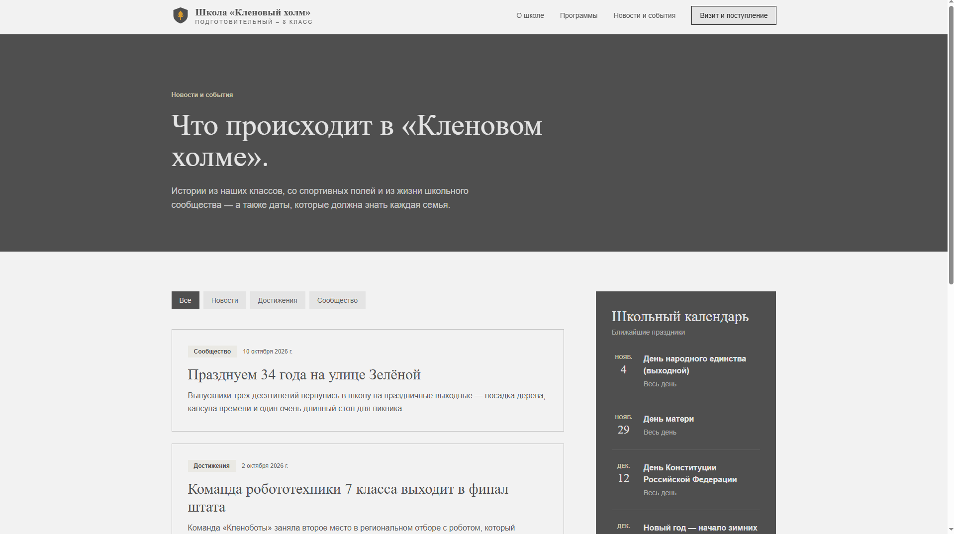
1.“О школе”

Slide 5
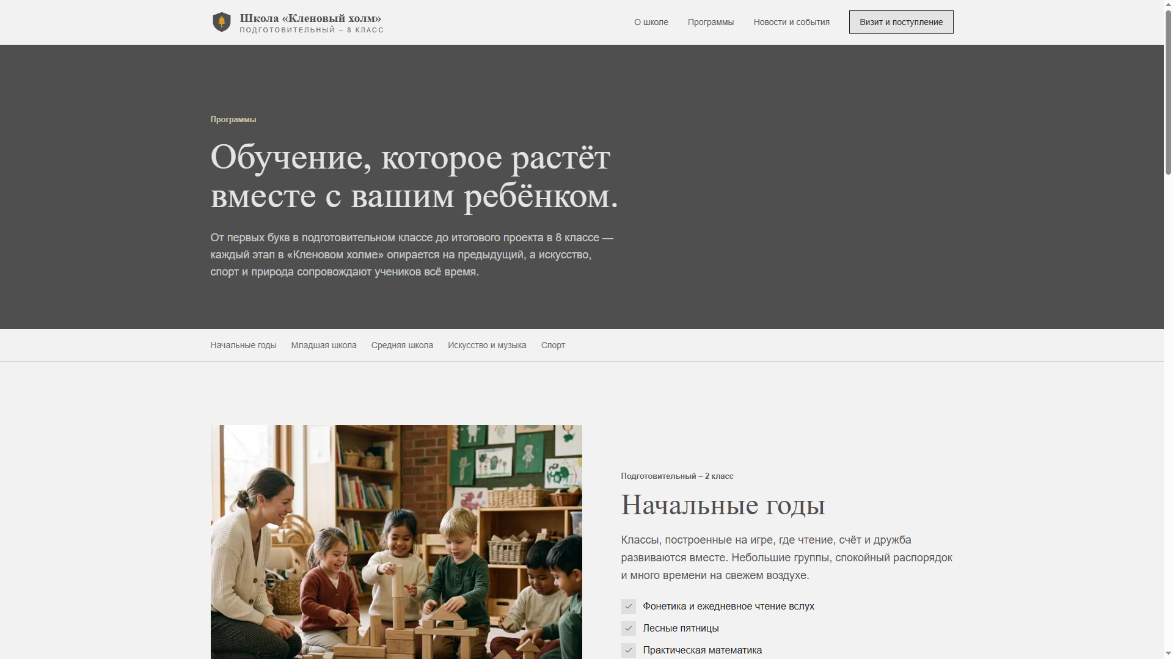
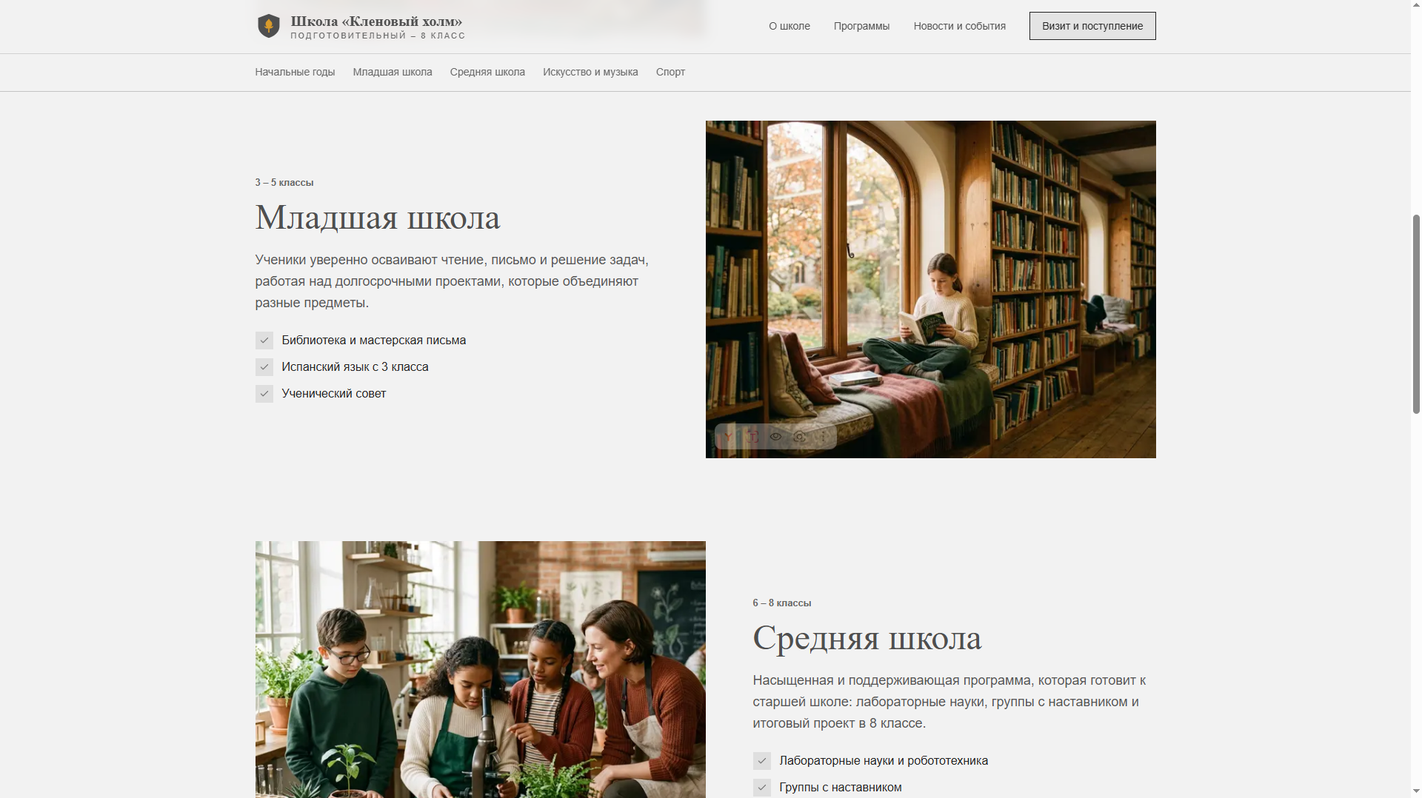
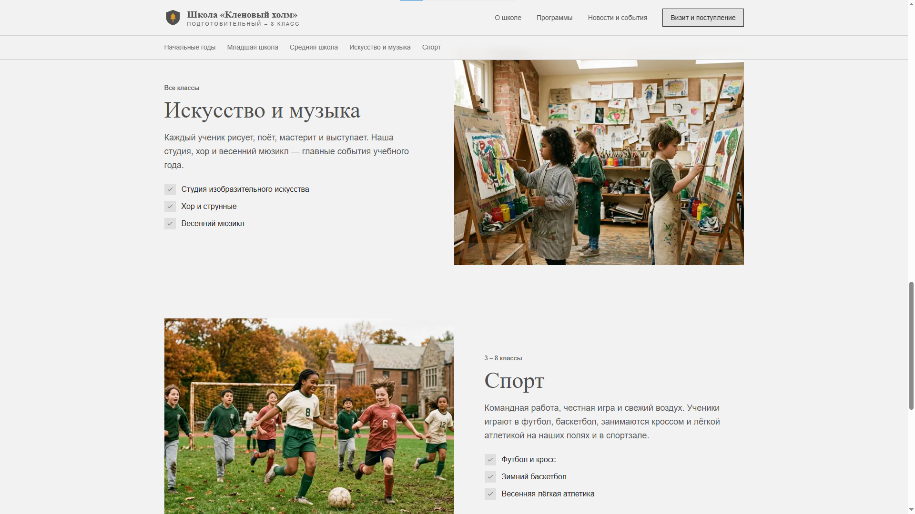
2.”Программы”

Slide 6
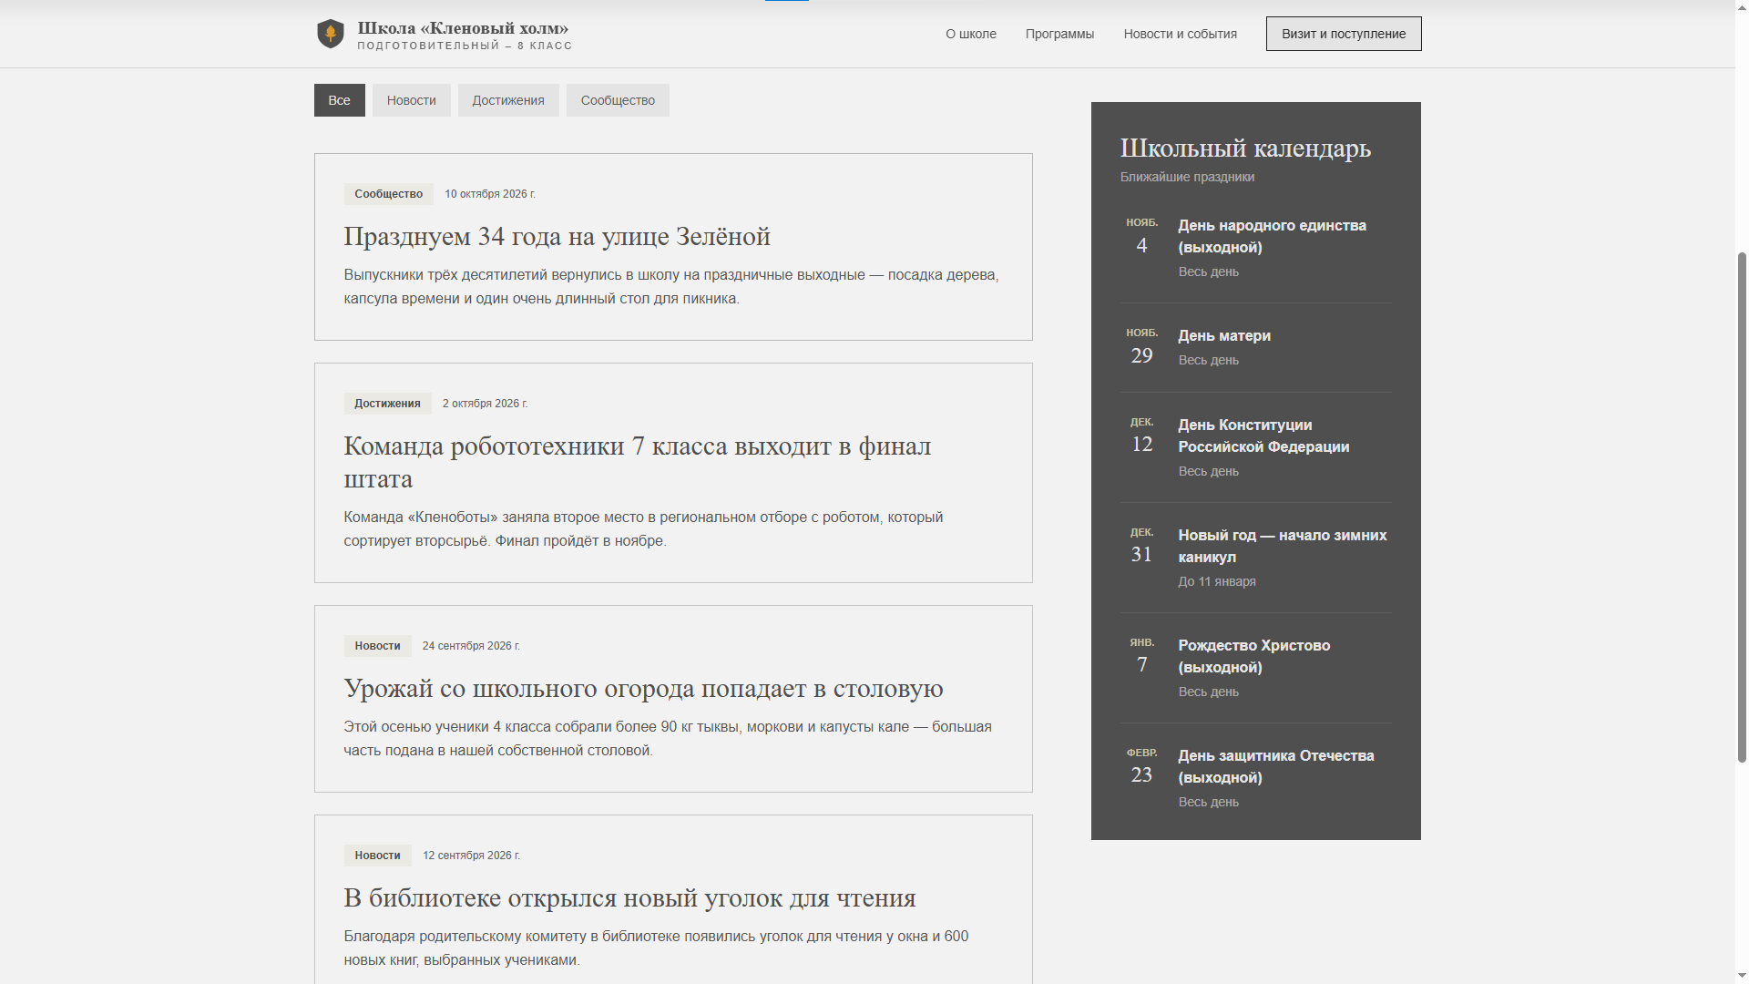
3.”Новости и события”

Slide 7
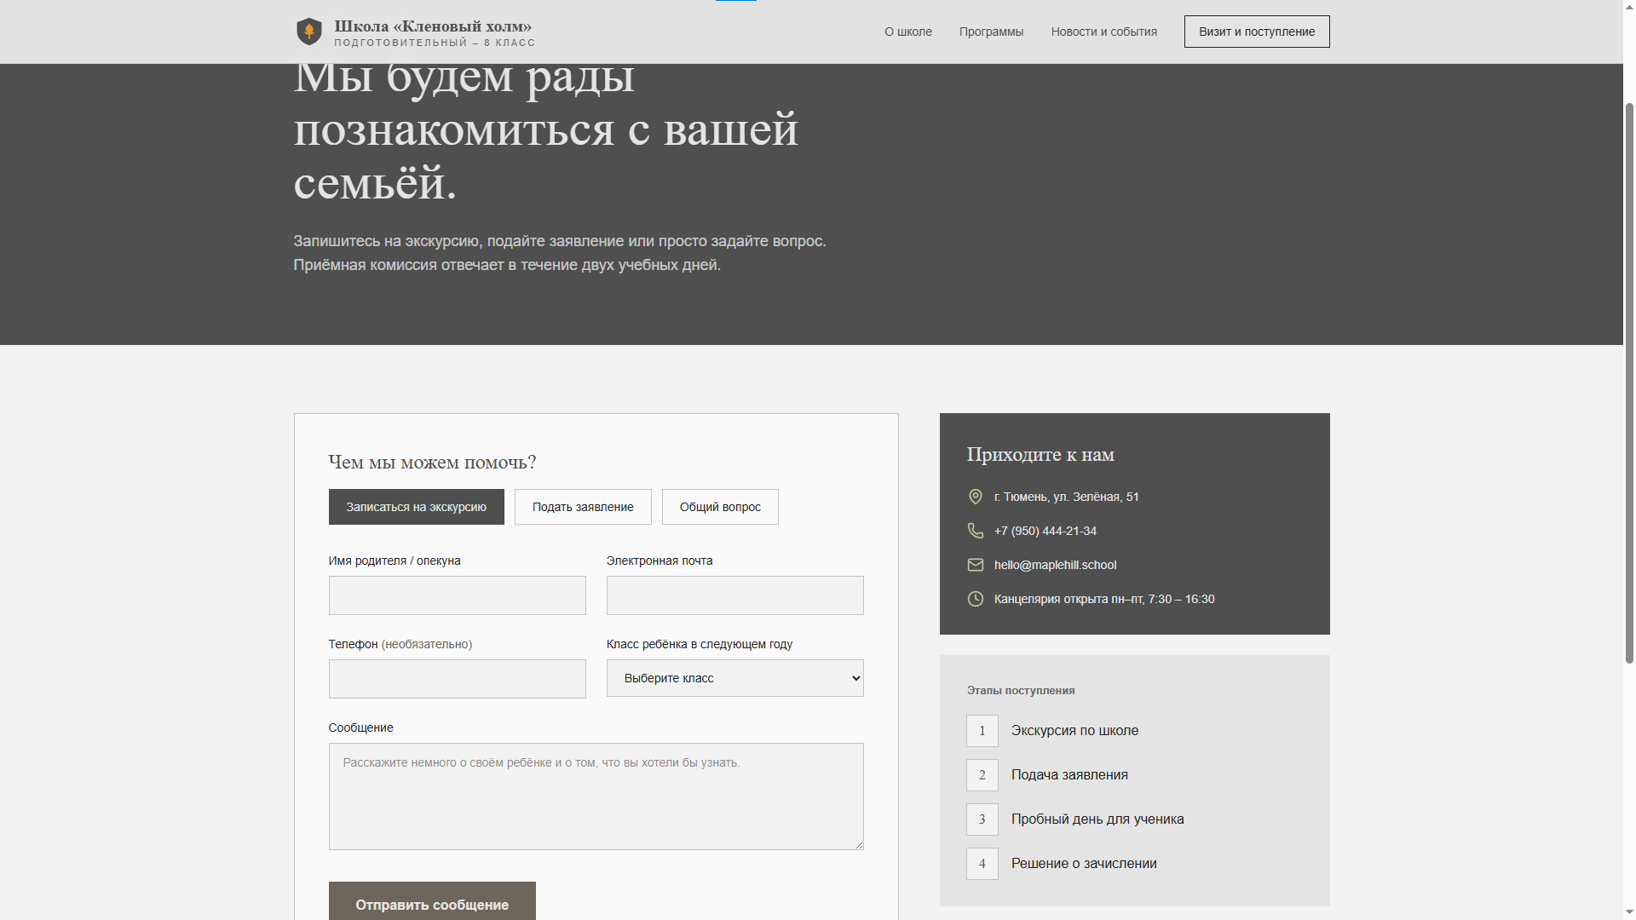
4.”Визит и поступление”

Slide 8
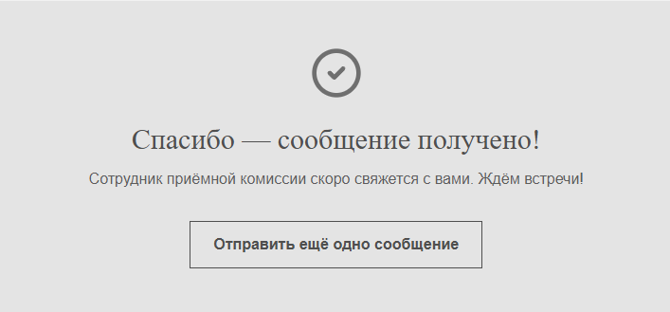
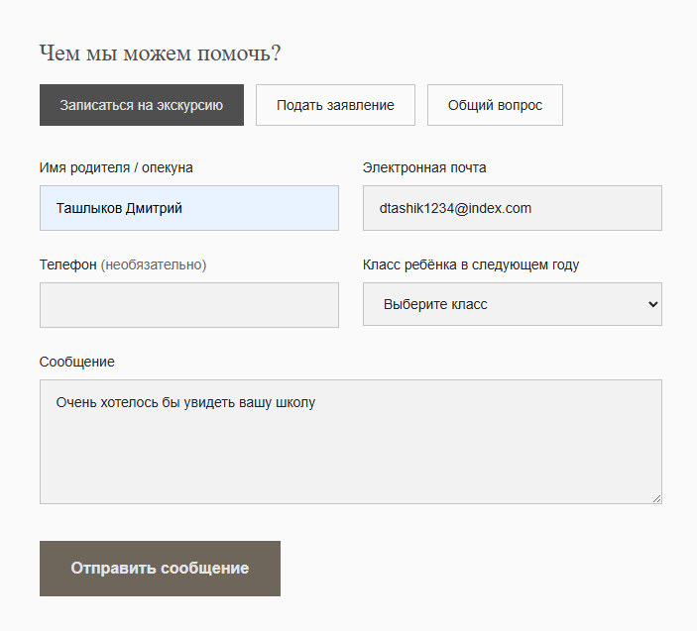
Проверка работы: Визита и поступления

Slide 9
Итог:
Был создан сайт - Школа.
В нем реализовано:
1. Главная страница с информацией что имеется в школьне.
2. Вся важная информация о школе: история, миссия и руководство
3. Программа обуения, какие имеются кружки.
4. Способ зарегистрироваться на эксурсию по школе, на поступление в школу и спросить у руководства про интересующую вас информацию о школе
5. Рабочие кнопки с переадресовкой на другую страничку.

